Slide 1
Introdução a Lógica de Programação

Slide 2
O que é um algoritmo?
É uma linguagem intermediária entre a linguagem humana e as linguagens de programação;
É utilizado para representar a solução de um problema;
Descrevem instruções a serem executadas pelos computadores.

Slide 3
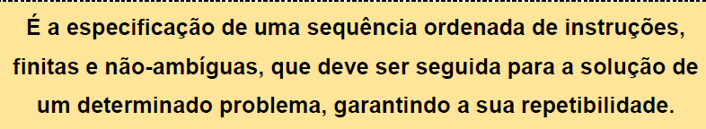
O que é um algoritmo?

Slide 4
Algoritmo no dia a dia
Aplicamos o conceito de algoritmo diariamente sempre que estabelecemos um planejamento mental para realizar uma determinada tarefa, considerando que deveremos executar um conjunto de passos até atingir o objetivo desejado.

Slide 5
Algoritmo no dia a dia
Exemplos de algoritmos no dia a dia:
Receitas culinárias;
Manuais de instrução;
Roteiros realização de tarefas específicas.

Slide 6
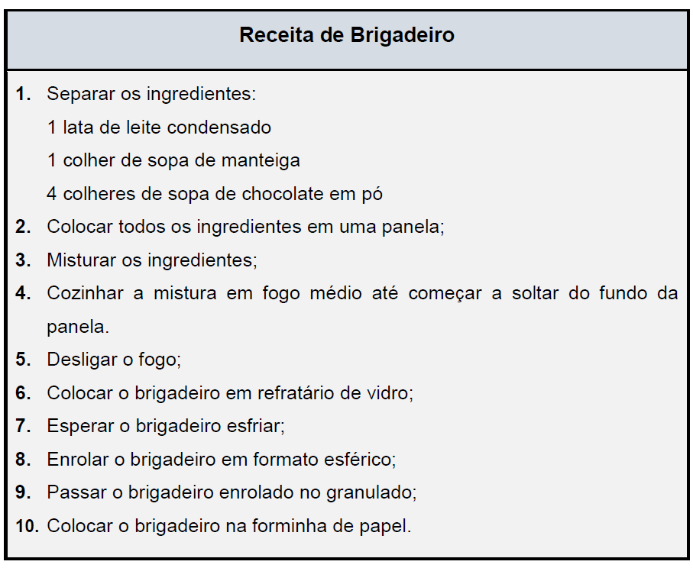

Slide 7
Para que serve um algoritmo?
O algoritmo é uma sequência de passos lógicos e finitos que permite solucionar problemas;
O objetivo de aprender a criar algoritmos é que este é a base de conhecimentos para as linguagens de programação;

Slide 8
Para que serve um algoritmo?
Em geral, existem muitas maneiras de resolver o mesmo problema. Ou seja, podem ser criados vários algoritmos diferentes para resolver o mesmo problema;

Slide 9
Para que serve um algoritmo?
Assim, ao criarmos um algoritmo, indicamos uma dentre várias possíveis sequências de passos para solucionar o problema.

Slide 10
Algoritmo computacional
Para que um computador possa desempenhar uma tarefa é necessário que esta seja detalhada, passo a passo, em uma linguagem compreensível pela máquina, por meio de um... Programa.

Slide 11
Algoritmo computacional
Para que um computador possa desempenhar uma tarefa é necessário que esta seja detalhada, passo a passo, em uma linguagem compreensível pela máquina, por meio de um... Programa.

Slide 12
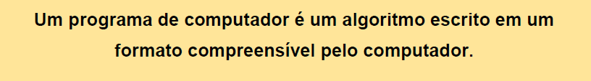
Algoritmo computacional

Slide 13
Algoritmo computacional
Na elaboração de um algoritmo devem ser especificadas ações claras e precisas que resultem na solução do problema proposto;
A lógica está na correta sequência de passos que deve ser seguida para alcançar um objetivo específico;

Slide 14
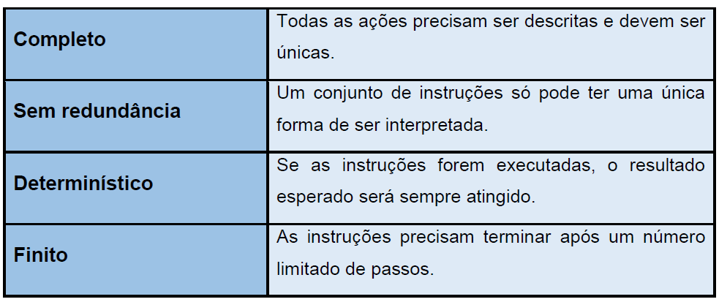
Algoritmo computacional – Propriedades Essenciais

Slide 15
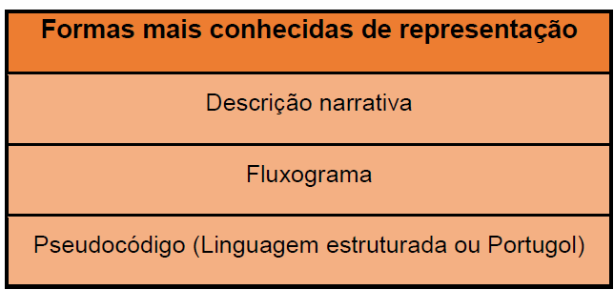
Algoritmo – Formas de representação

Slide 16
Descrição Narrativa
Os algoritmos são expressos diretamente em linguagem natural. Ou seja, a sequência de passos é descrita em nossa língua nativa (português).

Slide 17
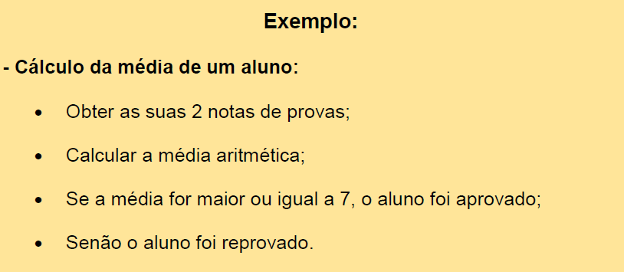
Descrição Narrativa

Slide 18
Fluxograma
É uma representação gráfica em que formas geométricas diferentes implicam ações (instruções, comandos) distintos;
É mais precisa que a Descrição Narrativa, porém não se preocupa com detalhes de implementação do programa, como o tipo das variáveis utilizadas.

Slide 19
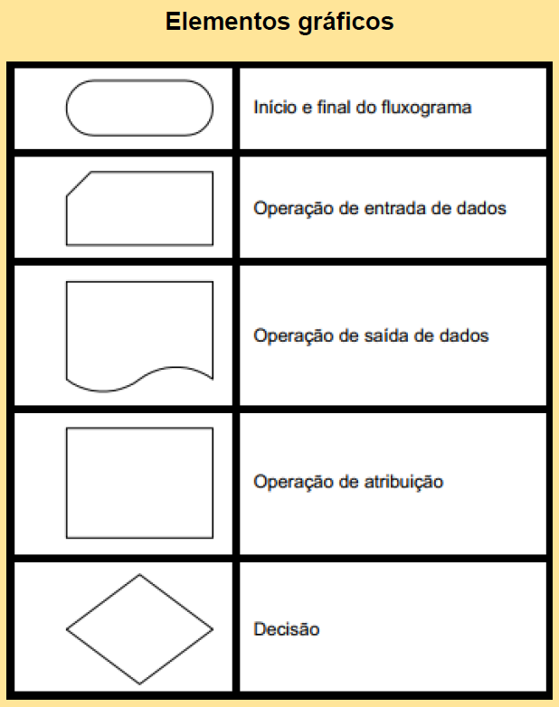

Slide 20
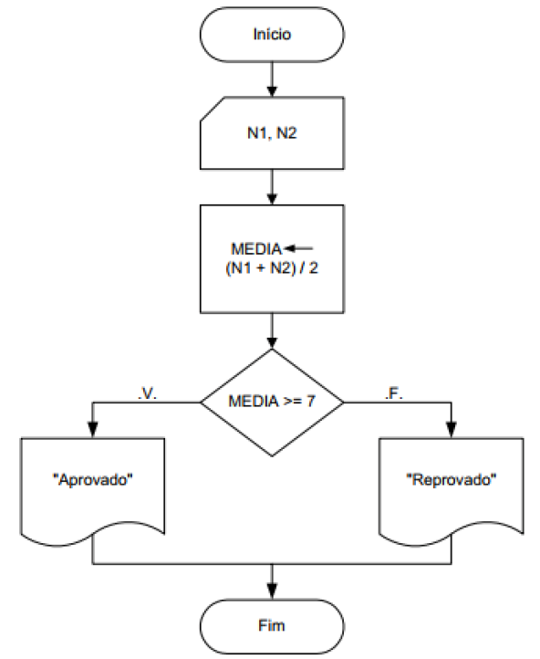

Slide 21
Pseudocódigo
É rico em detalhes, como a definição dos tipos das variáveis usadas no algoritmo.

Slide 22
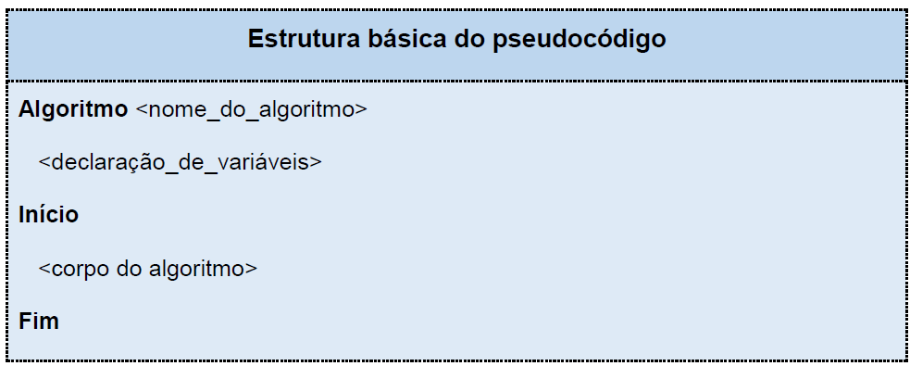
Pseudocódigo

Slide 23
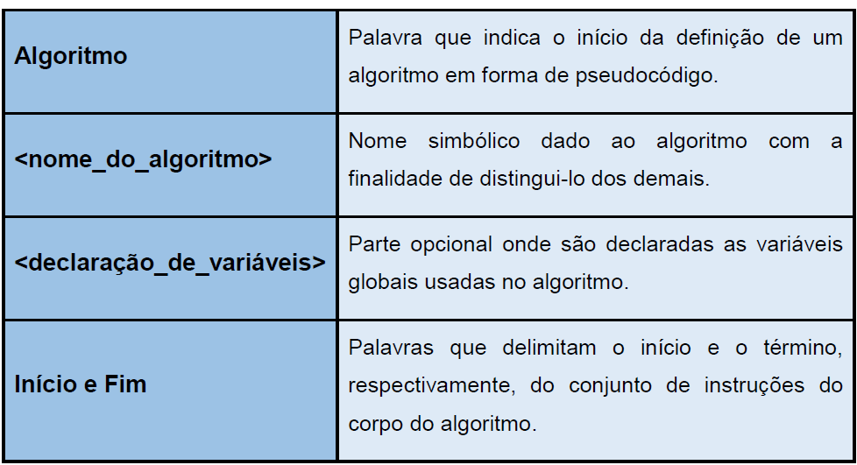
Pseudocódigo

Slide 24
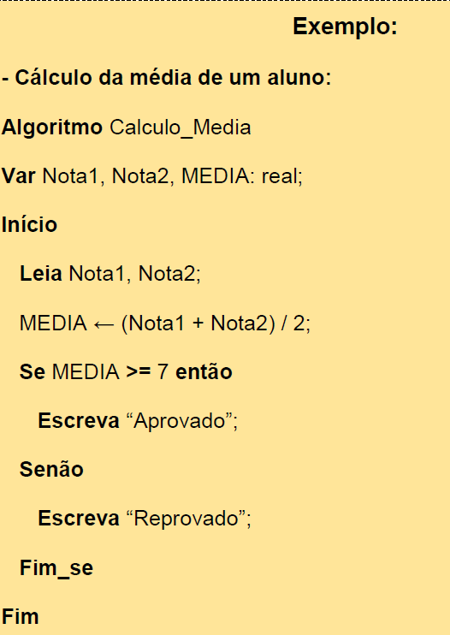

Slide 25
Tipos de dados
Os dados podem ser do tipo:
Numérico;
Literal;
Lógico.

Slide 26
Tipos de dados - Numéricos
Os dados numéricos representáveis em um computador são divididos em duas classes: INTEIROS e REAIS.

Slide 27
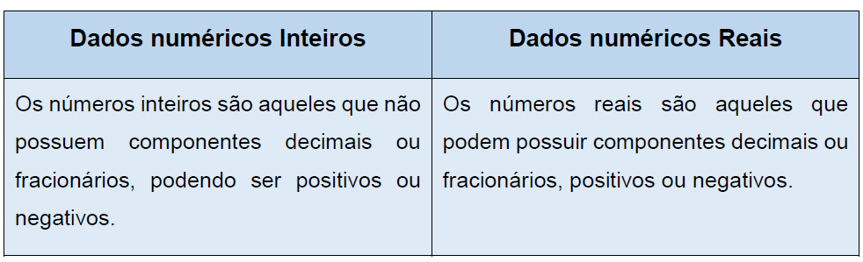
Tipos de dados - Numéricos

Slide 28
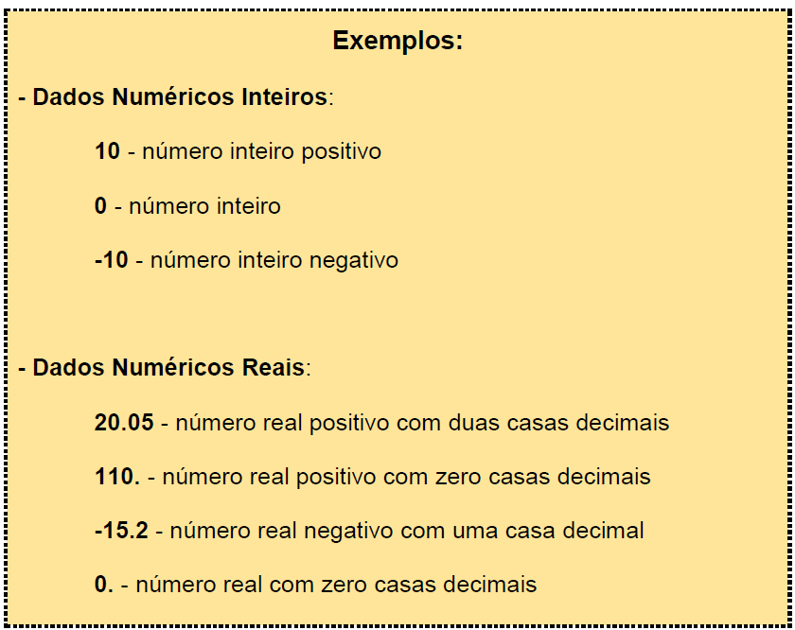
Tipos de dados - Numéricos

Slide 29
Tipos de dados – Literais ou caracteres
Os dados literais são sequência de caracteres que podem ser letras, dígitos e símbolos especiais.
o São representados nos algoritmos, pelo delimitador aspas (“) no seu início e término.

Slide 30
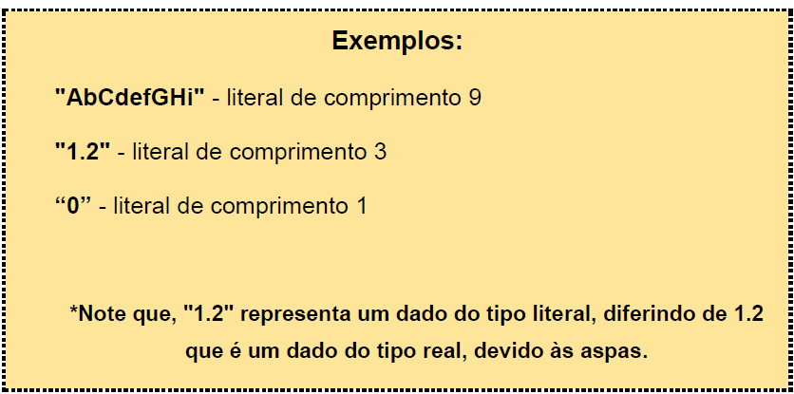
Tipos de dados – Literais ou caracteres

Slide 31
Tipos de dados – Lógicos
Os dados lógicos são usados para representar os dois únicos valores lógicos possíveis: Verdadeiro e Falso.
Seus pares valores podem representados por meio de outros tipos, como: sim/ não, 1/0, true/false.

Slide 32
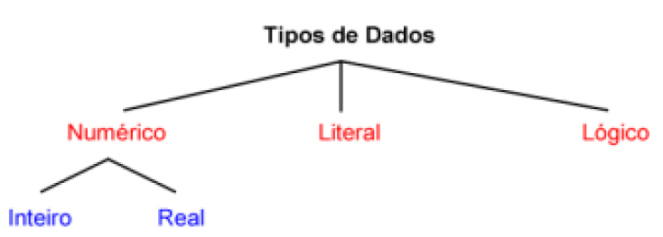
Tipos de dados – Esquema

